Slide 1


به نام خدا
موضوع پروژه:
قفل هوشمند کویکست مدل Halo
مروبوط به درس :
هوش مصنوعی
استاد راهنما: استاد عصایی
نام دانشجو: سارا رستمی

Slide 2
فهرست
قفل هوشمند چیست؟
مزایای قفل هوشمند
انواع قفل
معرفی قفل کویکست
ویژگی های ان
قیمت قفل
peas
جدول حالت
نصب قفل
نوآوری در ساخت

Slide 3
قفل هوشمند چیست؟
قفل هوشمند یک وسیله الکترو مکانیکی است که به فرد این اجازه را می‌دهد که بدون استفاده از کلید و با استفاده از روش‌هایی همچون مشخصه‌های بیومتریک (اثر انگشت و تشخیص چهره)، رمز عبور و کارتی به خانه یا محل کار خود رفت و آمد کند. همچنین قفل هوشمند به شما این اجازه را می‌دهد که از راه دور به رفت و آمد اشخاص به خانه نظارت کنید و این قفل‌ها معمولا توانایی نگهداری لاگ رفت و آمدها را در خود دارند.

Slide 4

مزایای قفل هوشمند
قفل هوشمند مزایای مختلفی دارد که در ادامه به برخی از آنها اشاره خواهیم کرد.
قفل خودکار
می‌توانید قفل هوشمند را طوری برنامه ریزی کنید که در صورت فراموش کردن، درب به صورت خودکار پشت شما قفل شود تا خانه شما در امنیت کامل به سر ببرد.
روش‌های مختلف باز و بسته کردن درب
قفل‌های هوشمند انواع مختلفی دارند که می‌توان به قفل اثر انگشتی، کارتی، باز کردن با موبایل و ... اشاره کرد که با توجه به نوع قفلی که خریداری می‌کنید می‌توانید با یکی از این روش‌ها درب خانه را باز یا بسته کنید

Slide 5
امنیت
مهم‌ترین مزیت قفل‌های هوشمند، امنیت آنها است. به عنوان مثال اگر در زمان خروج از منزل فراموش کردید که درب را قفل کنید در صورتی که مکانیزم قفل خودکار را فعال کرده باشید، درب خانه به صورت اتوماتیک بسته شده و دیگر نیازی به نگرانی بابت فراموش کردن قفل منزل ندارید.
اگر در زمان ورود به منزل کسی همراه شما بود و دوست نداشتید آن شخص رمز قفل هوشمند (در صورتی که از قفل هوشمند رمزی برای درب منزل استفاده می‌کنید) را متوجه شود از رمزنگاری توابع خیالی می‌توانید استفاده کنید که به شما اجازه می‌دهد کسی متوجه رمز اصلی نشود.

Slide 6
انواع قفل هوشمند
قفل‌های هوشمند موجود در بازار انواع مختلفی دارند که در این قسمت با این قفل‌ها آشنا می‌شویم.
قفل هوشمند اثر انگشتی
در این قفل یک پنل برای دریافت اثر انگشت وجود دارد که قادر است بیش از 100 اثر انگشت را در حافظه خود نگهداری کند. این ویژگی باعث شده است که کسی به راحتی نتواند به خانه شما وارد شود. قفل هوشمند اثر انگشتی با ویژگی‌هایی که دارد توانسته است به یکی از پرطرفدارترین انواع قفل‌های هوشمند تبدیل شود.

Slide 7
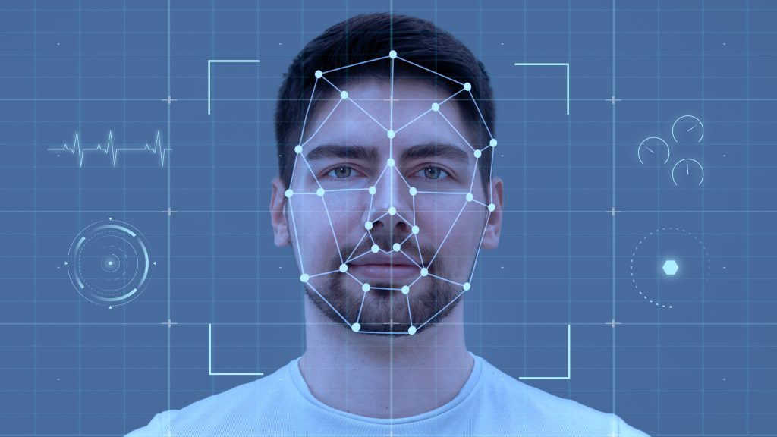
قفل هوشمند کارتی
همانطور که از نام این قفل پیداست، برای ورود باید از کارت مغناطیسی استفاده کرد. به دلیل اینکه این مدل قفل‌ها بیشتر در هتل‌ها استفاده می‌شوند به قفل هتلی معروف شده‌اند ولی در سال‌های اخیر از این مدل قفل‌ها علاوه بر هتل‌ها در آپارتمان‌ها، ادارات و استخرها نیز استفاده می‌شود. مزیت قفل هوشمند کارتی این است که می‌توانیم به دیگران در هر ساعتی اجازه ورود و خروج بدهیم و حتی این نوع قفل‌ها لاگ رفت و آمد افراد را نیز در اختیار ما قرار می‌دهند

Slide 8

قفل هوشمند رمزی
یکی از اولین انواع قفل‌های هوشمند که به بازار آمد، قفل هوشمند با قابلیت بازگشایی با رمز عبور بود. نحوه کار این قفل به این صورت است که صاحب خانه یک رمز عبور برای قفل هوشمند در نظر می‌گیرد و بعد از آن کسانی که رمز عبور را در اختیار داشته باشند می‌توانند به خانه رفت و آمد کنند.
قفل هوشمند تشخیص چهره
قفل هوشمند تشخیص چهره در دفعه اول با دوربینی که دارد، چهره فرد را دریافت و در خود ذخیره می‌کند و از دفعات بعد زمانی که فرد مقابل دوربین قفل قرار بگیرد، قسمت تشخیص چهره قفل، دو چهره را با هم مطابقت داده و در صورت تطابق، درب منزل را باز می‌کند.

Slide 9

قفل هوشمند ترکیبی
قفل هوشمند ترکیبی یک نمونه بی نقص از انواع قفل هوشمند است. در واقع این قفل از ترکیب دو یا چند قابلیت انواع قفل هوشمند، برخوردار است. معمولا این قفل‌ها ترکیبی از قفل‌های هوشمند اثر انگشتی، تشخیص چهره، کارتی و رمز عبور هستند که نسبت به انواع دیگر قفل‌های هوشمند قیمت بالاتری دارند

Slide 10
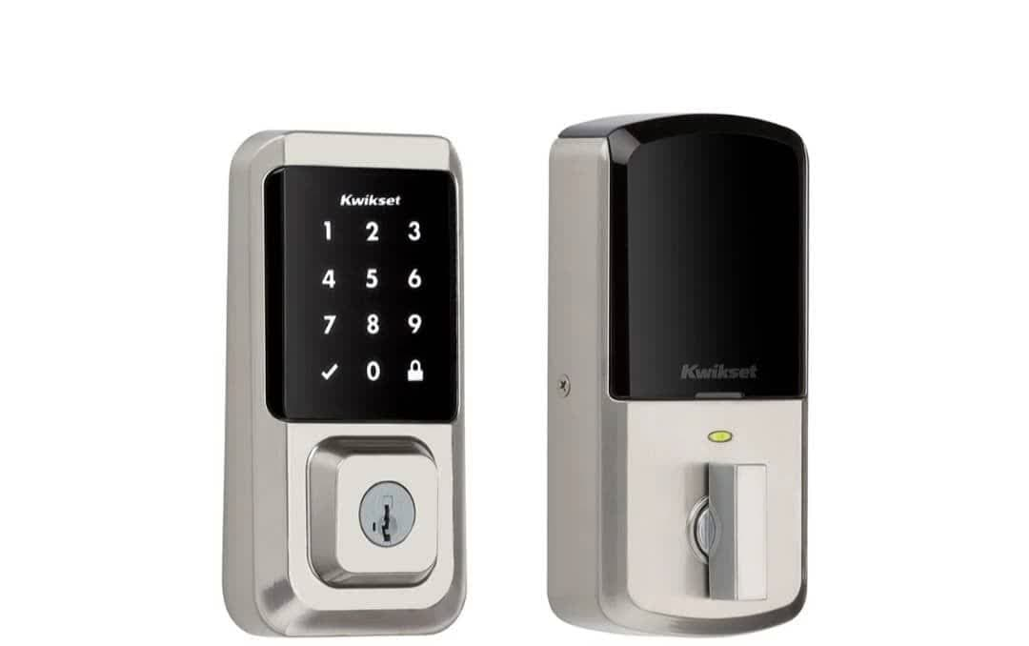
معرفی قفل کویکست
کمپانی کویکست از سال 1946 در زمینه تولید قفلهای بادوام و حرفه ای به تولید محصولات بینظیری اقدام کرده است که باعث شده در میان برندهای قفل همیشه برترین باشد در سالهای اخیر و با پیشرفت تکنولوژی خط جدید قفلهای هوشمند این برند معتبر فعال شده است و محصولات مهمی به بازار جهان عرضه نموده است برای خرید قفل به غیر از فناوری آن باید به تجربه و اعتبار تولید کننده نیز توجه نمود. محصول HALO یکی از قفلهایی است که هم از فناوری بالا و هم از بالاترین استاندار قفل منزل BHMA) )برخودار است. این محصول هم باWIFI (برای اتصال به موبایل) ، هم رمز و هم کلید کار می نماید که ترکیب فوق العاده ای تشکیل داده است. از مشخصات هسته قفل میتوان به 20 دقیقه دوام در آتش، گارانتی مادام العمر مکانیزم ، غیر قابل باز شدن با شاه کلید، غیر قابل باز شدن با ابزارهای سوزنی ، غیر قابل باز شدن با کلید کپی( نیاز به تایید قفل برای کلید کپی) اشاره نمود که نشان دهنده اطمینان پذیری بالای این محصول است. از طرفی تکنولوژی قفل HALO شامل قفل شدن سریع با یک اشاره ، فناوری لمسی برای ورود حداکثر 10 عدد ، فناوری وای فای و تعریف 250 کاربر مختلف، برنامه اختصاصی، امکان برنامه ریزی زمانی برای باز و بسته شدن . باز کردن و بستن از طریق موبایل نمایش وضعیت در موبایل اشاره نمود. این محصول با الکسا و دستیار گوگل کاملا سازگار می باشد. نکته آخر با توجه به جابجایی اعداد در صفحه تاچ اسکرین ، امکان بازگشایی قفل از طریق رصد حرکت انگشتان یا اثر انگشت بجا مانده وجود ندارد( این قابلیت انتخابی می باشد)

Slide 11
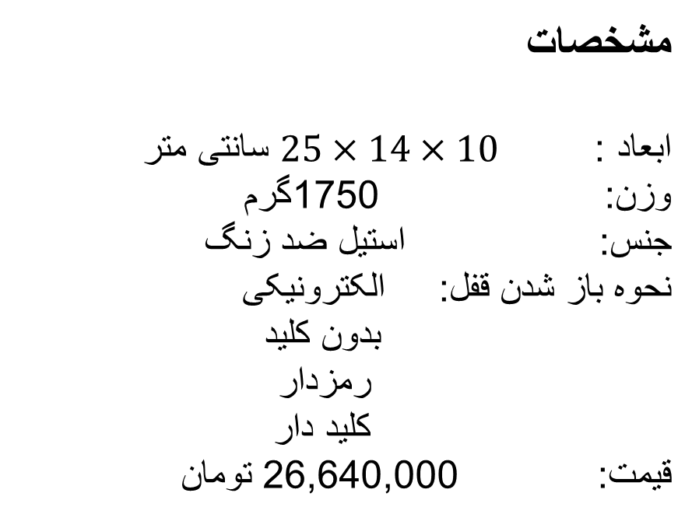
این محصول با الکسا و دستیار گوگل کاملا سازگار می باشد .نکته اخر با توجه به جا به جایی اعداد در صفحه تاچ اسکرین ،امکان بازگشایی قفل از طریق رصد حرکت انگشتان یا اثر انگشت بجا مانده وجود ندارد (این قابلیت انتخابی می باشد)
مشخصات
ابعاد : $25×14×10$ سانتی متر
وزن: 1750گرم
جنس: استیل ضد زنگ
نحوه باز شدن قفل: الکترونیکی
بدون کلید
رمزدار
کلید دار
قیمت: 26,640,000 تومان

Slide 12
قفل هوشمند کویکست مدل HALO یک قفل الکترونیکی است که با استفاده از بلوتوث و وای فای به گوشی هوشمند یا تبلت شما متصل می‌شود. شما می‌توانید با نصب اپلیکیشن کویکست در دستگاه خود، قفل را از راه دور کنترل کنید، کلید مجازی برای دیگران ارسال کنید، تاریخچه ورود و خروج را مشاهده کنید و تنظیمات امنیتی را انجام دهید. این قفل همچنین دارای کلید فیزیکی و صفحه کلید رمزدار نیز می‌باشد.
)این قفل از فناوری بالا و بالاترین استاندارد قفل منزل BHMA) برخوردار است و از جنس استیل ضد زنگ ساخته شده است. این قفل با باتری قابل شارژ کار می‌کند و در صورت کم شدن باتری به شما هشدار می‌دهد.
برای خرید این قفل می‌توانید از فروشگاه‌های اینترنتی معتبری مثل دیجی‌کالا استفاده کنید. قیمت این قفل در دیجی‌کالا ۲۶,۶۴۰,۰۰۰ تومان است.

Slide 13
قابلیت اتصال به اینترنت و بلوتوث و کنترل از راه دور
قابلیت نمایش وضعیت قفل در موبایل دارای گواهینامه استاندارد صنعت ایمنی عمومی و بدنه ضد خش، ضد زنگ، ضد سرقت و ضد شوک این قفل هوشمند یک وسیله الکترومکانیکی است که با پروتکل‌های ارتباطی مانند بلوتوث یا وای فای کار می‌کند و از دسترسی‌های بیومتریکی استفاده می‌کند. این قفل برای افزایش امنیت و راحتی شما طراحی شده است
haloاین قفل هوشمند کوییکست مدل چندین ویژگی منحصر به فرد دارد که آن را از سایر قفل‌ها متمایز می‌کند. برخی از این ویژگی‌ها عبارتند از:
قابلیت باز شدن با اثر انگشت، رمز عبور، کارت هوشمند، الکسا، دستیار گوگل و اپلیکیشن موبایل قابلیت تعریف تا 250 کاربر مختلف و برنامه‌ریزی زمانی برای باز و بسته شدن

Slide 14

برای درب خانه استفاده شود. این قفل دارای گواهینامه استاندارد صنعت ایمنی عمومی و بدنه ضد خش، ضد زنگ، ضد سرقت و ضد شوک است. این قفل با رمز عبور، کارت هوشمند، الکسا، دستیار گوگل و اپلیکیشن موبایل کار می‌کند. این قفل همچنین دارای حسگر اثر انگشت است که می‌توانید با آن تعریف کاربران خود را در حافظه آن ثبت کنید

Slide 15

با توجه به نتایج جستجوی من، قیمت قفل هوشمند کوییکست مدل HALO در بازار ایران بین ۲۶,۶۴۰,۰۰۰ تا ۲۸,۰۰۰,۰۰۰ تومان متغیر است. این قیمت ممکن است با توجه به فروشنده، محل خرید، تخفیف‌ها و زمان خرید متفاوت باشد. این قفل یکی از پیشرفته‌ترین و امن‌ترین قفل‌های هوشمند بازار است و دارای گواهینامه استاندارد صنعت ایمنی عمومی و بدنه ضد خش، ضد زنگ، ضد سرقت و ضد شوک است. بنابراین، این قفل می‌تواند یک سرمایه‌گذاری خوب برای افزایش امنیت و راحتی خانه شما باشد

Slide 16
برای طراحی یک عامل هوشمند باید مشخصات دقیق مسئله تعیین شود.
مشخصات مسئله اصطلاحاً با PEAS بیان میشود:
Performance (معیار کارایی): امنیت بالا - طراحی زیبا - قیمت مناب سیستم ضد سرقت
Enviroment (محیط ): خانه - اداره – وضعیت نورری_اب و هوا
Actuaters (عملگر): صفحه نمایشی – دوربین
Sensors (سنسور) : تشخیص چهره - اسکن کف دست - کلید مجازی - کارت هوشمند

Slide 17
Percept sequence | Action
یک پنل برای دریافت اثر اگشت وجود دارد | بازگشایی در با اثر انگشت
استفاده از کارت مغناطیسی | بازگشایی در با کارت
صاحب خانه یک رمز عبور برای قفل در نظر می گیرد | بازگشایی در با رمز عبور
با دوربینی که دارد چهره فرد را ذخیره می کند | بازگشایی در با تشخیص چهره
ترکیب دو یا چند قابلیت قفل | بازگشایی در با ترکیبی از مدل های فوق

Slide 18
برای نصب قفل هوشمند کوییکست مدل HALO، شما باید چهار مرحله را انجام دهید:
مرحله ۱: چفت درب را تنظیم کنید. بسته به فاصله سوراخ مته نسبت به لبه درب، شما باید طول چفت را با چرخاندن آن تنظیم کنید. سپس چفت را در سوراخ درب قرار دهید و با پیچ گوشتی محکم کنید
مرحله ۲: صفحه کلید را به درب وصل کنید. بسته به نوع سوراخ درب، شما باید آداپتور را به صفحه کلید وصل کنید یا نه. سپس کابل را از زیر قفل عبور دهید و صفحه کلید را روی شافت قرار دهید. اطمینان حاصل کنید که شکل D رو به بالا باشد. پیچ‌های داخلی را در قسمت پشتی قرار دهید و صفحه کلید را با پیچ گوشتی محکم کنید

Slide 19

مرحله ۴: فرایند انتقال درب را انجام دهید. این مرحله به قفل اجازه می‌دهد تا از یک درب دست راستی یا یک درب سمت چپی مطلع شود. برای این کار، باید بسته باتری را به قفل داخلی وصل کنید و دکمه پروگرام را فشار دهید. صفحه کلید باید چراغ قرمز و سبز را روشن کند و بیپ بزند. سپس دستگیره را به سمت بالا بکشید و رها کنید. صفحه کلید باید چراغ سبز را روشن کند و دو بار بیپ بزند. این بدان معناست که فرایند انتقال درب با موفقیت انجام شده است
مرحله ۳: قفل داخلی را نصب کنید. بسته باتری را از قفل داخلی جدا کنید. کابل را از قفل داخلی به کابل روی صفحه کلید وصل کنید. کابل را به پشت قفل بکشید. اطمینان حاصل کنید که قسمت گرد شکل D در شافت از قفل داخلی به سمت بالا قرار دارد. باید با شکل D شافت روی صفحه کلید مطابقت داشته باشد. قفل را به صفحه پشتی بکشید. با قرار دادن پیچ‌ها در هر دو طرف و سفت شدن آن، قفل را بر روی صفحه ایمن کنید

Slide 20

نو آوری در ساخت
1- نسل جدید قفل های درب را می توان رونمایی کرد که مبتنی بر هوش مصنوعی بوده و در آن از قابلیت کاهش صدای باز و بسته شدن در استفاده کرد
2- همچنین از حالتی به نام مزاحم نشوید در قفل هوشمند می توان استفاده نمود که در صورت فعال شدن صدای قفل و زنگ هشدار کم خواهد شد به دلیل وجود حسگر های درون این قفل می توان از وضعیت قفل اطلاع پیدا کرد
3- کاربر می تواند میزان فشار دادن اثر انگشت را به صورت هوشمند تنظیم کرده و در زمان خطر آن را فشار داده و به طور از پیش تعیین شده با یک شماره تلفن تماس بگیرد.

Slide 21
با تشکر

